Slide 1
火星——地球的“孪生兄弟”

Slide 2
填空：
这兄弟俩长得太像了——同样（ ），同样（ ），同样（ ），甚至（ ）。

Slide 3
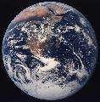
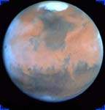
（地球）
（火星）

Slide 4
（地球）
（火星）
这兄弟俩长得太像了——同样（ ），同样（ ），同样（ ），同样（ ），甚至（ ）。

Slide 5
火星——地球的“孪生兄弟”

Slide 6
火星——地球的“孪生兄弟”
—— 表示：解释说明

Slide 7
火星——地球的“孪生兄弟”
—— 表示：解释说明
“ ” 表示：借用人的说法，表特殊含义

Slide 8
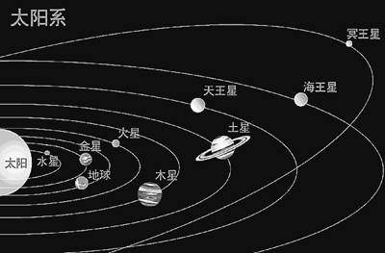
火星是距离太阳较近的第四颗行星，以平均距离太阳227.9平方千米的轨道环绕太阳运行,比地球环绕太阳的轨道距离短一半。

Slide 9
这兄弟俩长得太像了——同样有南极、北极，同样有高山、峡谷，同样有白云、尘暴和龙卷风，同样是四季分明，甚至连一天的时间都差不多。
推测：
火星也和地球一样有水和生命存在。

Slide 10
科学家研究分析了火星的照片资料，发现火星上有干涸的河床，该河床宽达上百千米，远胜过今天地球上的亚马孙河。
亚马孙河长度仅次于尼罗河，约6400公里，为世界第二大河 。

Slide 11
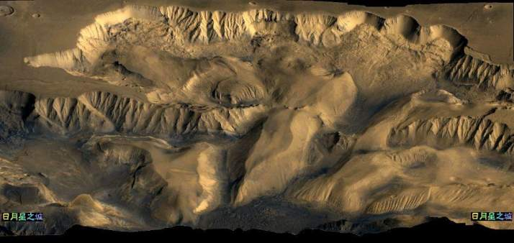

Slide 12
2004年3月以后，人类通过对火星岩石的钻孔分析，进一步证实了火星上曾经有水的推断。
推测——推断

Slide 13
读读第三、四自然段，说说水来源的两种猜测是什么。
第一种猜测：
陨石的水分比较少，而彗星本身大多是些大冰块，含有丰富的水。也许是持续了数亿年的彗星和陨石风暴，给兄弟俩送去了最初的水。

Slide 14
读读第三、四自然段，说说水来源的两种猜测是什么。
第二种猜测：
当兄弟俩诞生之初，水的成分就已经潜藏在一些矿物中了。当火山爆发时，这些矿物便分离出水，随着熔岩释放出来。其中大部分以蒸气状态飘散在空中，一部分随后变成雨水落下来，形成了湖泊和海洋。

Slide 15
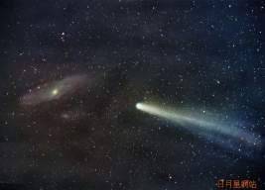
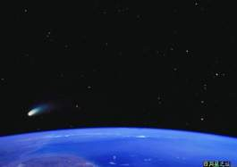
火星与地球，同样是行星，环境相似，水的来源相似，为什么地球上的水不但能留下来，而且孕育出了生命；而火星上的水原本可能比地球还多，为什么没能留住呢？

Slide 16
请同学们继续读课文，找找其中的原因。
火星本身的致命缺陷。
找出具体描述的句子，读读，体会作者形象化的写法，写出了气体脱离火星表面的过程。

Slide 17
火星上的水未能留住是因为：火星比地球小得多，对物体的吸引力也小得多,所以气体脱离火星不需要太快的速度。在太阳的照射下,火星表面的水蒸发成气体,这些气体很快就取得了足够的热量,达到能够脱离火星的速度而一去不复返。

Slide 18
持续不断的火星气体集体大逃亡，使得火星表面的液态水难以长时间存在。
“集体大逃亡”是用形象的手法，写出了由于火星引力小，致使火星表面液态水蒸发变成大量气体离开火星的样子。

Slide 19
水是生命的源泉，地球上的生命得以生生不息；火星的表面留不住水，那么肯定就不存在生命了。你认为呢？科学家又是怎么认为的呢？
然而，科学家推测，火星地表下面仍然可能有水，只要有适当的温度，就可能孕育出生命来。

Slide 20
可见，在没有充分的科学根据可以证明之前，任何结论都不能武断。科学的探究态度必须是严谨、一丝不苟的，来不得一丝马虎。

Slide 21
课文小结：
火星上生命的存在与否，这是个怎样的谜？你们想知道吗？那么，请学好科学文化知识，努力去探究吧。科学的大门正为你们敞开着。

Slide 22
课外作业
1、抄写文中的好词好句。
2、课外收集：宇宙知识知多少。

